Slide 1
MODULE 4
Talent Kansen - Het potentieel van stages voor studenten
©Cook It Forward - 2020-1-LT01-KA202-077975
Strategisch partnerschap Erasmus+ KA2 2020-2022

Slide 2
Inhoud van de module
1
Behoeften van de culinaire werkgever
Module 4 bestudeert de behoeften van de werkgever in de culinaire sector en hoe stages van studenten in deze behoeften kunnen worden ingepast.
Eerder in deze cursus hebben we onderzocht hoe nuttig studenten kunnen zijn bij het innoveren van ons culinaire erfgoed. Nu onderzoeken we de kans of het potentieel van studentenstages vanuit het oogpunt van de werkgevers.
2
Het maken van een 4-stappen werkplan van de stage rol van de studenten.
3
De rol van de student: verbintenissen en verwachtingen
4
Focus op opdrachten

Slide 3
01
Behoeften van de culinaire werkgever

Slide 4
Eten is alles wat we zijn.
Het ligt in het verlengde van nationalistisch gevoel, etnisch gevoel, je persoonlijke geschiedenis, je provincie, je regio, je stam, je oma. Het is daar vanaf het begin onlosmakelijk mee verbonden.
"
"
Anthony Bourdain

Slide 5
De lens van de werkgever
1
Innovatiebehoeften - de mogelijkheden in Culinair Erfgoed
Werkgeverstijd is zo kostbaar, de drukste keukens van levensmiddelenbedrijven/productie-eenheden hebben weinig tijd over. Werkgevers moeten de vruchten plukken van het gebruik van studentenstages.
Onze leerinhoud zal helpen een proces op te zetten om deze voordelen te bereiken en tegelijkertijd de ervaring te gebruiken om culturele culinaire recepten en technieken binnen hun bedrijf te innoveren.
Hier bespreken wij het wat, het waarom en het hoe vanuit het oogpunt van de werkgever
2
Een businessplan maken rond ons culinair erfgoed
3
Verkennen en leren
4
Evaluatie en analyse van het gehele proces

Slide 6
1. Innovatiebehoeften

Slide 7
Een overzicht vanuit werkgeversperspectief
Cook it Forward wil levensmiddelenbedrijven - hotels, cafés, restaurants, kraampjes, boerderijen en leveranciers - helpen om de mogelijkheden van het culturele en culinaire erfgoed in hun levensmiddelenbedrijf in kaart te brengen en te benutten.
INNOVATIEBEHOEFTEN
In de culinaire sector is er een constante druk om zich aan te passen en mee te veranderen met de trends, en tegelijk productiever, efficiënter en innovatiever te zijn. Regelmatige innovatie is iets waar restauranthouders en culinaire KMO's naar streven. Wat restaurant critici zoeken. Door studentenstages op te nemen in het bedrijfsmodel kan deze druk enigszins worden verlicht.

Slide 8
INNOVATIEBEHOEFTEN
Innovatie is fundamenteel voor een culinair bedrijf om relevant te blijven, nieuwe klanten aan te trekken en zich te onderscheiden van de concurrentie.
Bijna 60% van de restaurants mislukken binnen de eerste 3 jaar na de opening. Dus culinaire werkgevers weten dat een innovatief idee het verschil kan zijn tussen mislukking en succes.
Maar echte innovatie moet authentiek zijn. In de jacht op innovatie schieten culinaire bedrijven vaak tekort en verwarren ze gimmicks met innovatie. Niets is authentieker dan ons culinaire erfgoed - het kan de bron zijn van echte innovatie.

Slide 9
BEHOEFTE AAN TALENT
De horeca wordt geconfronteerd met een talentencrisis waardoor de groei van een van 's werelds grootste industrieën, die meer dan 300 miljoen werknemers of 10% van het mondiale bbp vertegenwoordigt, in gevaar komt. Met Covid-19 gedwongen sluitingen heeft veel talent de sector verlaten. Een werkgever vertelt ons - "Voor de pandemie was het al een uitdaging, maar nu is het een regelrechte crisis".
Door deel te nemen aan studentenstages brengt de werkgever vers talent in de culinaire sector. Ja, het is van korte duur, maar het plant zaadjes om ervoor te zorgen dat jonge mensen het potentieel van de culinaire sector als carrière zien.

Slide 10
DIVERSITEITSBEHOEFTEN
Het creëren van een meer diverse en inclusieve werkplek heeft veel voordelen voor het bedrijfsleven, maar in wezen zorgt het voor een betere plek voor mensen, zowel werknemers als klanten. De culinaire sector is al een diverse sector, maar diversiteit is niet alleen ras of geslacht, het kan ook leeftijd en achtergrond zijn.
De culinaire industrie is uniek omdat zij van nature opereert in een multiculturele omgeving met een divers cliënteel. Inclusief zijn betekent het vieren en aanmoedigen van de verschillen tussen mensen; volgens Forbes betekent inclusief coöperatief, samenwerken, open, eerlijk, nieuwsgierig en uiteindelijk verantwoordelijk zijn.

Slide 11
BEHOEFTE AAN MARKETINGDIFFERENTIATIE
De Covid-19 pandemie heeft verandering gebracht. Klanten, smaken, eetervaringen, concurrentie en de spelers in de sector veranderen allemaal.
Overal werden culinaire bedrijven gedwongen hun marketingstrategieën onder de loep te nemen, diep in hun creativiteit te duiken en in veel gevallen hun typische comfortzone te verlaten. Stagiairs kunnen een nieuwe set vaardigheden meebrengen (bv. digitale en ervaringsgerichte marketing) om u te helpen uw unieke merk en boodschap op te bouwen. Wist je dat TikTok food trends een van de snelst groeiende marketingmogelijkheden zijn?

Slide 12
NOODZAAK VAN DUURZAAMHEID
Duurzame praktijken en het tegengaan van voedselverspilling en voedseltekorten zijn allemaal drijvende krachten achter de opkomende voedseltrends voor 2022 en daarna.
Terug naar de basis, in elke zin van het woord, is de weg vooruit in de keuken. Consumenten willen de planeet beschermen en zullen op zoek gaan naar eetgelegenheden met korte leveringsketens en een seizoensgebonden aanbod. Herstel van het gebruik van oude recepten en technieken kan deze trend ondersteunen.
Door de pandemie zijn de behoeften van de consument in het algemeen veranderd. Mensen zijn anders gaan omgaan met elkaar en er is een nieuwe focus op persoonlijke gezondheid en een groeiende bezorgdheid over de gezondheid van de planeet.

Slide 13
Need - Rebooting for the Future
Covid-19 heeft onze consumptie- en eetgewoonten voorgoed veranderd. Het verlangen naar gezonde, duurzame producten is niet langer een wens van een goedwillende, maar een must. Nieuwe verlangens en visies eisen vervulling. In het onlangs verschenen Food Report 2022 illustreert voedingsdeskundige en voedseltrendonderzoeker Hanni Rützler waar we op deze reis naartoe gaan. In haar rapport vertrekken we van een volledig nieuwe plek... "Het nieuwe normaal", waar waarden als gezondheid, hygiëne en veiligheid, maar ook onderwerpen als ethiek en eerlijkheid, in het brandpunt zijn komen te staan. "We moeten de noodoplossingen die we tijdens de crisis hebben bedacht met een frisse blik bekijken, omdat ze misschien wel levensvatbare concepten zijn voor de toekomst", aldus het rapport. Rützler noemt dit "gedwongen veranderingen, gewenste resultaten". Dit heeft het consumenten- en eetgedrag evenzeer veranderd als het nieuwe begrip van gezonde voeding ... "goed eten, goed humeur." Met andere woorden, een gezonde voeding moet altijd ook gezond zijn voor het milieu. Volgens Rützler zijn als gevolg van dit nieuwe normaal drie centrale trends ontstaan:
Zero waste Lokale exoten De echte omnivoor

Slide 14
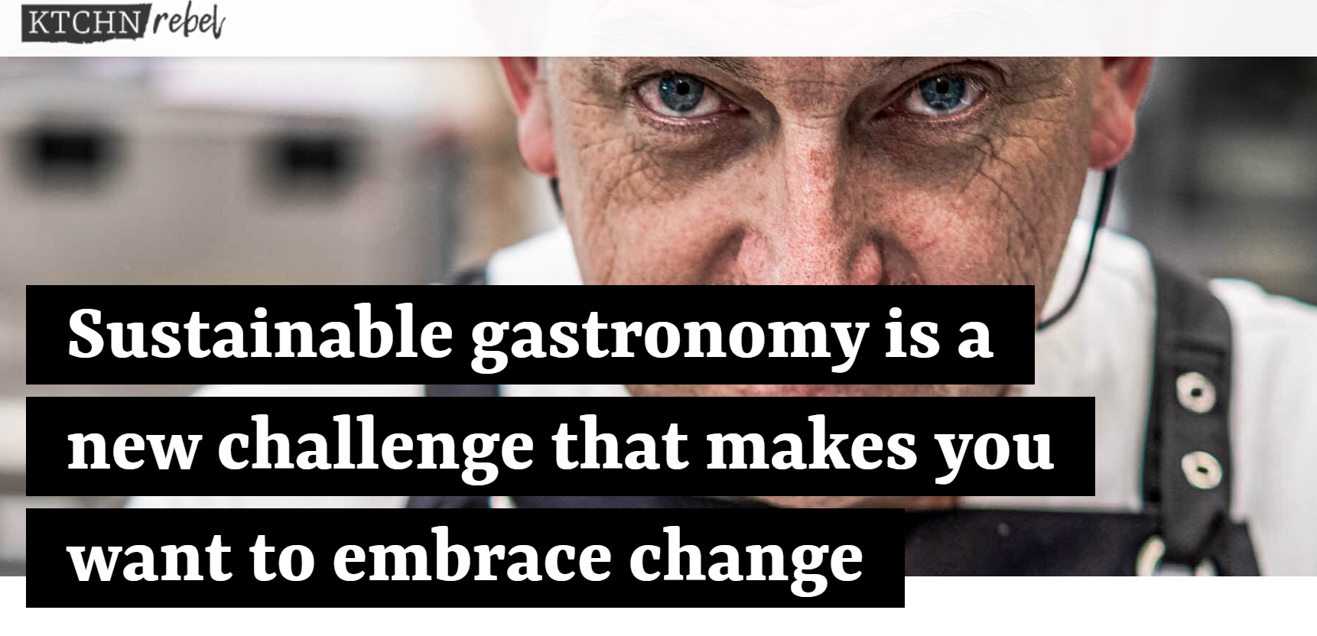
Laat je inspireren...Lees dit artikel.
KLIK OP IMAGE
Bron: https://www.ktchnrebel.com/sustainable-regionality-gastronomy/

Slide 15
2. Het creëren van een business plan rond Culinair Erfgoed

Slide 16
Het verleden als basis voor de toekomst
Wist u dat ons culinaire erfgoed kan worden gebruikt voor bedrijfsontwikkeling en waardecreatie?
Culinair erfgoed heeft een aantrekkelijk potentieel voor de ontwikkeling van culinaire producten en diensten. Het kan een hulpmiddel zijn bij het creëren van een identiteit, het opbouwen van een merk en marketing.

Slide 17
Een ondernemingsplan opstellen
Hoewel u misschien een ondernemingsplan hebt opgesteld toen u uw bedrijf begon, vernieuwen maar weinig bedrijven dat plan wanneer zij diversifiëren.
Dus misschien hebt u een traditioneel recept in uw restaurant in een nieuw jasje gestoken, is het enorm populair, en denkt u dat het het potentieel heeft om als voedingsproduct te worden gezien. Uw bedrijfsplan kan erop gericht zijn dat product op een nieuwe manier bij de consument te brengen, bijvoorbeeld door een voedingsmerk te creëren.

Slide 18
Voorbeeld van branding:
Jinny's Bakery (Ierland) gebruikt hun traditionele recept op een zeer sterke manier, zoals hier te zien is op hun verpakking - "RESTAURANT STYLE BREAD YOU CAN MAKE AT HOME".

Slide 19
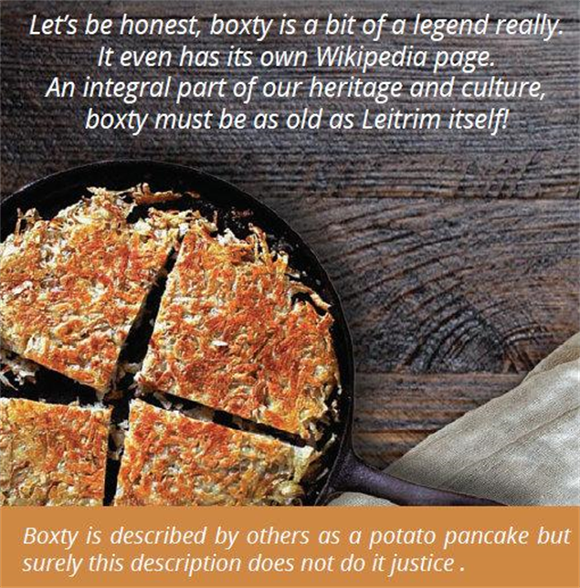
VOORBEELD: EEN BEDRIJF BOUWEN OP EEN CULINAIRE TRADITIE
Nieuwe en innovatieve benaderingen van culinair erfgoed zoals Dromod Boxty (Ierland) zijn in heel Europa in opkomst.
https://tasteleitrim.com/leitrim-home-of-boxty/

Slide 20
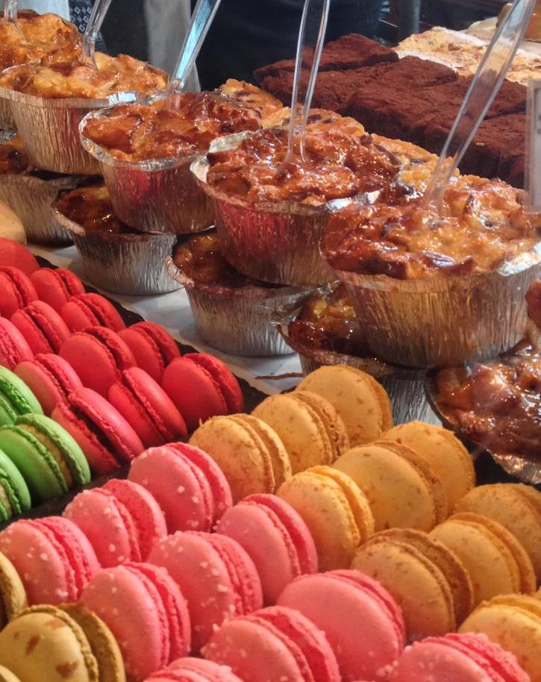
NIEUWE WEGEN NAAR DE MARKT
Voedsel- of boerenmarkten zijn voor lokale culinaire producenten een geweldige kans en een goedkope route naar de markt om hun bedrijfsmodel uit te breiden. Zij zijn een nieuwe marktroute geworden voor vele voedselproducenten en ondernemers die hun gewone zaken (cafés/restaurants) hebben moeten sluiten wegens Covid 19 beperkingen.
U krijgt niet alleen de kans om te verkopen, u kunt uw culinaire verhaal vertellen en nieuwe klanten werven, maar u krijgt ook inzicht in wat de interesse van de consument wekt - wat de consument als authentiek en uniek beschouwt en wat hem ertoe zou aanzetten regelmatig te kopen.

Slide 21
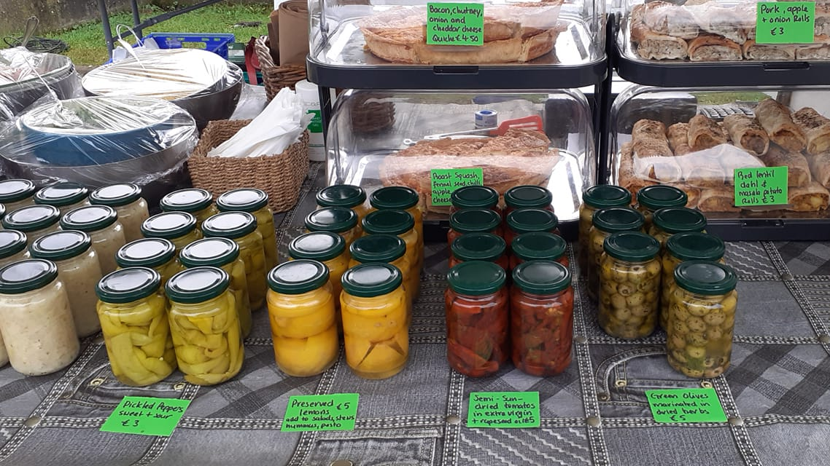
Een BOERENMARKT biedt een nieuwe route naar de markt voor An Caife Bia - Slainte (Ierland), die vroeger een bloeiend café hadden maar nu als gevolg van COVID-beperkingen op hun lokale boerenmarkten verkopen www.facebook.com/ancafebiaslainte

Slide 22
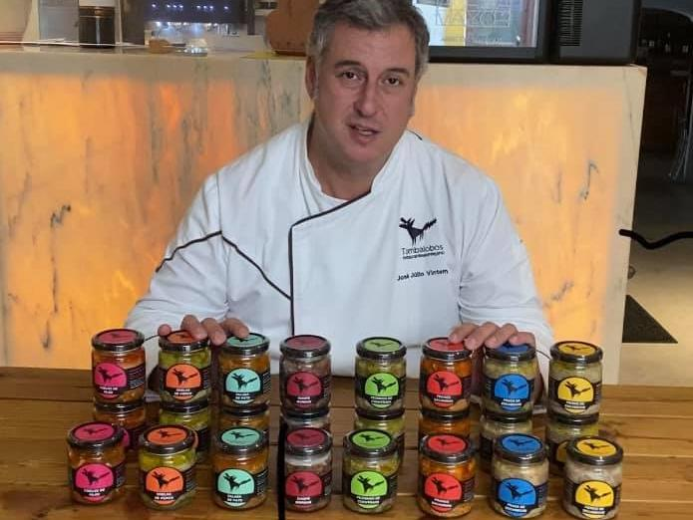
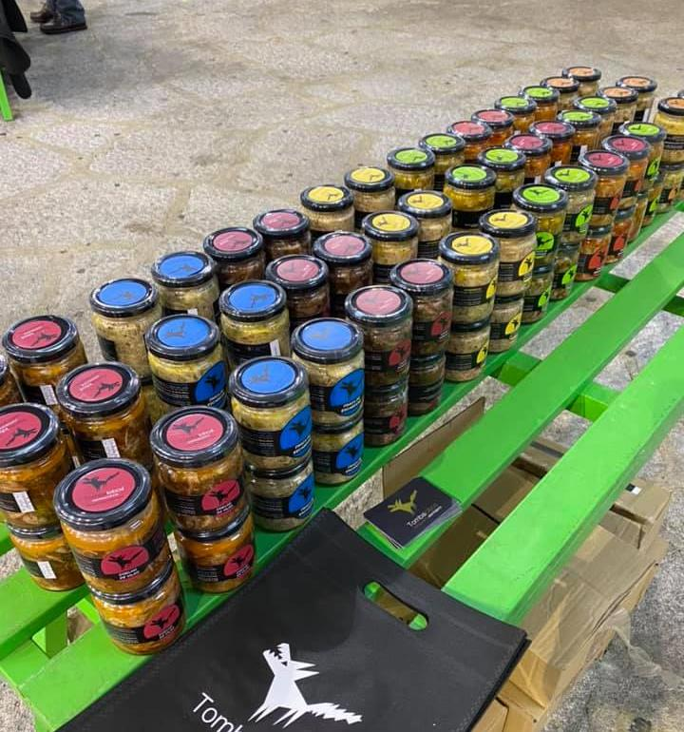
Ook in Portugal zien we dat veel koks en restaurants zoals Tombalobos Restaurante nieuwe projecten opzetten en verkopen op boerenmarkten www.facebook.com/Tombalobos.Restaurante.Alentejano.

Slide 23
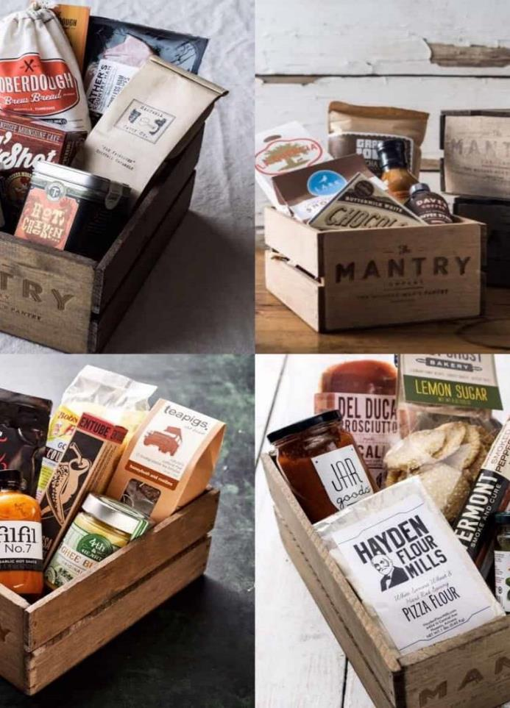
NIEUWE WEGEN NAAR DE MARKT
COVID 19 heeft geleid tot de wedergeboorte van de abonnementsboxen, mensen zijn er dol op en de verkoop ervan schiet omhoog!
Waarom houden mensen ervan? Als een consument eenmaal heeft geproefd van het gemak en het plezier van het ontvangen van maandelijkse pakketten, raakt hij eraan verslaafd. Maar waarom? Een studie uit 2018 van McKinsey & Company splitste de abonnomentsbox bedrijven op in drie categorieën: aanvulling, curatie en toegang.
Simpel gezegd - abonnementsdozen bieden elke maand iets nieuws en spannends op een handige manier!

Slide 24
Voorbeeld van Rechtstreeks naar de markt...
Ierland's Artisan Pantry biedt abonnementsdozen en verzendt een aantal van Ierlands beste ambachtelijke producten over de hele wereld www.irelandsartisanpantry.com

Slide 25
NIEUWE WEGEN NAAR DE MARKT
ONLINE VERKOOP/THUISBEZORGING
Veel culinaire ondernemers hebben e-commerce omarmd en lopen voorop met het creëren van een nieuw bedrijfsmodel rond online verkoop en thuisbezorging.
Maaltijdboxen/ Meal Kits zijn een van de populairste retailproducten die restaurants nu aanbieden als alternatief voor bezorging. De thuiskookoptie biedt klanten een verse fine dining-ervaring thuis door het verstrekken van instructies via sociale media en verse ingrediënten.
Een pizzarestaurant in Ierland heeft zich als onderdeel van zijn nieuwe bedrijfsmodel gefocust op maaltijdpakketten. De Dough Bros Pizza Kits

Slide 26
We herkennen de kans, wat nu?
Een goede plek om te beginnen is uw Bedrijfsmodel:
Een bedrijfsmodel is een plan voor de succesvolle werking van een bedrijf, waarin inkomstenbronnen, het beoogde klantenbestand, producten en details van de financiering worden aangegeven.
De belangrijkste onderdelen van een bedrijfsmodel moeten bestaan uit het opbouwen van empathie met uw doelklanten, de markt, de sterke punten en uitdagingen van de organisatie (uit uw SWOT-analyse), essentiële elementen van het product/de dienst, en hoe het zal worden verkocht.

Slide 27
SWOT-analyse:
Intern
STERKTES
Wat je goed doet
Kwaliteiten die u onderscheiden van concurrenten
Bekwaam/deskundig personeel
Uw USP (unique selling proposition)
ZWAKTES
Dingen die uw bedrijf mist
Wat uw concurrent beter doet
Beperking van de middelen
Een SWOT-analyse is een eenvoudig, maar krachtig kader voor het benutten van de sterke punten van een bedrijf of project, het verbeteren van de zwakke punten, het minimaliseren van de bedreigingen en het optimaal benutten van de kansen. Een SWOT-analyse is een proces waarbij u de interne en externe factoren kunt identificeren die de toekomstige prestaties van een bedrijf of project zullen beïnvloeden.
KANSEN
Onderbezette markten
Weinig concurrenten in de omgeving
Opkomende behoefte die je kunt vervullen
Deelname aan het project
BEDREIGINGEN
Opkomende concurrenten
Veranderende regelgeving
De houding van klanten ten opzichte van uw bedrijf veranderen
Externe

Slide 28
We hebben onze visie, wat nu?
Een effectief bedrijfsmodel helpt u bij het uitzoeken van elementen als:
Uw bedrijfsconcept
Welk probleem los je op en voor wie?
Hoe gaat u klantwaarde creëren?
Hoe komt uw product of dienst bij de klanten?
Hoe blijft uw bedrijf concurrerend?
Alle inkomsten en kosten die u kunt voorzien.

Slide 29
We hebben onze visie, wat nu?
Deze vragen beantwoorden:
Uw bedrijfsconcept - Bevordering en herstel van ons culinair erfgoed
Welk probleem lost u op en voor wie? - Voorkomen dat ons cultureel erfgoed verloren gaat (Voor de lokale gemeenschap). Voorkomen dat uw bedrijf stagneert (Voor u en uw werknemers).
Hoe gaat u klantwaarde creëren? - Recepten opnieuw uitvinden en het verhaal van ons culinaire erfgoed vertellen.
Hoe komt uw product of dienst bij de klanten? Via uw levensmiddelenbedrijf en door het ontwikkelen van partnerschappen binnen het toerisme.
Hoe blijft uw bedrijf concurrerend? Door uw menu en service voortdurend te innoveren door gebruik te maken van studentenstages en een visie te hebben.
Alle inkomsten en kosten die u kunt voorzien. Deelname aan het CIF-programma zou de inkomsten moeten verhogen door het bedrijf nieuw leven in te blazen en het de toekomst in te helpen. Studentenstages zullen niet meer kosten dan regulier personeel.

Slide 30
3. Verkennen en leren
"Kennis van onze geschiedenis stelt ons in staat te begrijpen waar we vandaan komen, wat ons op zijn beurt in staat stelt ons heden te begrijpen. Het onthult niet alleen het verleden, maar helpt ons ook een betere toekomst te creëren."

Slide 31
Onderzoeken en leren
Culinaire ondernemers leren altijd, maar zijn zich misschien niet bewust van de formele omschrijving van Levenslang Leren. Levenslang leren is het "voortdurend, vrijwillig en zelf gemotiveerd" nastreven van kennis om persoonlijke of professionele redenen.
Een leercultuur in een culinair bedrijf, voor u als ondernemer, uw team en uw stagiair, is een zeer waardevol bezit dat eindeloze mogelijkheden biedt voor bedrijfsontwikkeling en leren.

Slide 32
Onderzoeken en leren
In het kader van Cook it Forward moedigen wij u aan om het culinaire erfgoed van uw streek of regio te verkennen of uw personeel daartoe aan te moedigen.
Vind je weg door dieper te graven, praat met de plaatselijke bevolking en grootouders, lees oude receptenboeken of tijdschriften, spreek met boeren en voedselproducenten uit de regio om het verleden te ontdekken en deel vervolgens het culinaire verhaal. Raadpleeg module 3 en onze 'Plaatsen op een bord'.

Slide 33
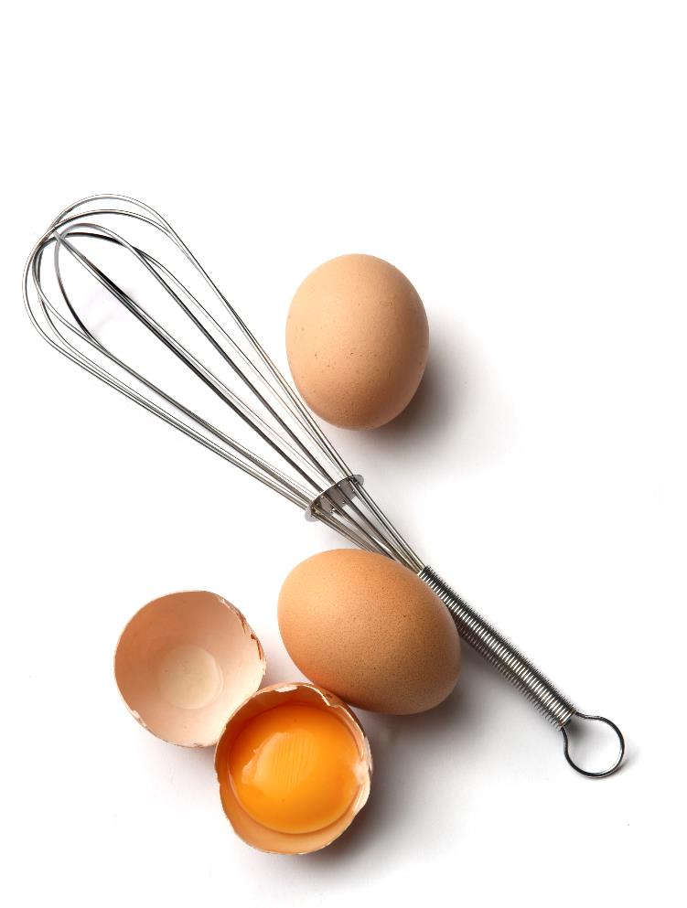
Onderzoeken en leren
Er zijn verschillende manieren om het culinaire erfgoed van uw regio te leren kennen.
Voedsel netwerken - Dublin voedselketen
Online Forums - Top 25 Voedsel Forums,
Plaatselijke erfgoedgroepen - Voedselpadennetwerk
Facebook pagina's - Food on the Edge
Lokale bibliotheken/musea - FOOD Museums
Terra Madre - Slow Food-gemeenschappen die een nieuwe aanpak van de gastronomie bevorderen, gebaseerd op de bescherming van de biodiversiteit, de bescherming van het milieu en het respect voor lokale culturen en tradities.

Slide 34
Een werkplan in 4 stappen maken van de rol van de studenten
02

Slide 35
Een werkplan in 4 stappen
1
Introductie op de werkplek
Stages bieden studenten van vandaag de kans om zich voor te bereiden op de uitdagingen van morgen.
Studenten kunnen vertrouwd raken met de vaardigheden en houding die het moderne bedrijfsleven nodig heeft en inzien dat de eisen van het beroepsleven snel en voortdurend veranderen.
Het concurrentievoordeel voor iedereen is het best gediend als studenten de juiste vaardigheden en houding kunnen verwerven.
Met een plan is dit beter haalbaar.
2
Werken als een werknemer
3
Creativiteit bevorderen
4
Registratie van de resultaten

Slide 36
1. Introductie op de werkplek
Introductie verwijst naar het proces om nieuwe werknemers vertrouwd te maken met uw bedrijf, hen te helpen zich in te werken en hen de informatie te geven die nodig is om een waardevol teamlid te worden:
Kennismaking met hun team/supervisor
Noodzakelijk papierwerk
Overzicht van hun rol/projecten
Gezondheid en veiligheid / disciplinair beleid
Tijdschema voor beoordeling(en)

Slide 37
2. Werken als werknemer
Hoewel studenten meestal slechts voor een bepaalde korte periode binnen uw Culinaire bedrijf werken, wordt toch van hen verwacht dat zij zich onderdompelen als typisch personeel en:
toegewezen taken/projecten uitvoeren
Een teamspeler zijn
Zich houden aan bedrijfsregels en tijdlijnen
Ongevallen/incidenten melden
Denk altijd aan de reputatie en het succes van het culinaire bedrijf.

Slide 38
3. Bevordering van creativiteit
Als student in een klaslokaal is het vaak moeilijk om je creativiteit en ideeën te tonen. In een echte werkomgeving krijgen ze echter hopelijk de kans om hun ideeën te delen, samen met hun technische en theoretische vaardigheden om je culinaire erfgoedprojecten te stimuleren en te verbeteren. Het opdoen van real-life ervaring in projectontwikkeling zal ertoe leiden dat de studenten waardevolle ervaring en vertrouwen opbouwen.

Slide 39
4. Registratie van de resultaten
Voordat de studenten uw werkplek betreden, hebben hun beroepsopleiders een basisbeoordeling uitgevoerd.
Zowel u als de student zal worden gevraagd feedback te geven aan het einde van de stage om het bereikte leerniveau en het voordeel van het programma te bepalen.
Maar ook heruitgevonden menu-artikelen en een stijging van de verkoop/klanttevredenheid kunnen als geweldige resultaten worden beschouwd.
Deze foto door Onbekende Auteur is gelicentieerd onder CC BY-SA

Slide 40
De rol van de student: verwachtingen en verplichtingen
03

Slide 41
Verwachtingen en verbintenissen
In het kader van de stage hebben zowel de werkgevers als de studenten elk hun eigen verwachtingen en verplichtingen. Het is belangrijk dat deze voor aanvang van de stage worden besproken.
Alle betrokkenen willen dat deze ervaring voor beide partijen voordelig is, waarbij werkgevers inzicht krijgen in nieuwe en actuele kooktechnieken, nieuwe benaderingen en leren over het belang van digitalisering in de culinaire en hospitality wereld.
Studenten doen tegelijkertijd praktijkervaring op en leren over de geschiedenis van het voedsel in de regio en krijgen de kans om opnieuw uit te vinden en creatief te zijn en daardoor waarde toe te voegen aan uw bedrijf.

Slide 42
De rol van de student
De term "werkervaring" verwijst over het algemeen naar een bepaalde periode die een student in uw bedrijf doorbrengt en waarin hij wordt blootgesteld aan echte taken die van het bedrijf worden verlangd. Hierdoor kan de student uit de eerste hand ervaring opdoen met de processen, structuren, onderlinge afhankelijkheden, relaties en protocollen van uw bedrijf. Sommige stages bieden mensen de kans om bepaalde taken uit te proberen, andere bieden gewoon de gelegenheid om te kijken en te leren.
Maar als onderdeel van het Cook it Forward-programma vinden wij de betrokkenheid en deelname van de studenten essentieel voor het succes van de stage.

Slide 43
Verwachtingen van de werkgevers
U als werkgever bent er verantwoordelijk voor dat de student de kans krijgt om een reeks activiteiten uit te voeren, niet alleen observatie of meelopen, om de student de ervaring van echt werk te geven.
Van u wordt verwacht dat u de student als een echte werknemer behandelt en dat u evaluatie en supervisie uitvoert om verder leren en ontwikkeling te bevorderen.
Om het concurrentievermogen te verbeteren is het van vitaal belang dat onderwijs en bedrijfsleven samenwerken om ervoor te zorgen dat jongeren beter voorbereid zijn op de wereld van het werk, met de nodige vaardigheden en motivatie.

Slide 44
Verwachtingen van de opvoeder
De school of het leercentrum waar de leerling vandaan komt, speelt ook een cruciale rol bij een effectieve stage door:
de leerling te ondersteunen bij het identificeren van zijn sterke en zwakke punten
met de leerling realistische stagedoelstellingen te ontwikkelen die met de werkgever kunnen worden gedeeld
studenten tijdig en doelgericht te ondersteunen, zowel vóór als na de stage
ervoor te zorgen dat de stage doelgericht is en de reis van de student ondersteunt.

Slide 45
Verplichtingen
Zoals in elke functie brengt de rol van de student op uw werkplek bepaalde standaardverplichtingen met zich mee:
Stiptheid
Passend persoonlijk voorkomen
Naleving van hygiënepraktijken
Naleving van de veiligheidsregels
Collaboratieve werkethiek
Kwaliteitsfeedback
Bereidheid om te luisteren en te leren
Bereidheid om ideeën en vaardigheden te delen

Slide 46
Betrokkenheid bij elkaar
Alle betrokkenen bij een werkverschaffing hebben een bepaalde verplichting tegenover elkaar. Van alle partijen wordt respect, dankbaarheid en de nodige inzet gevraagd.
Om ervoor te zorgen dat het leren wordt verankerd en dat de inzetbaarheidsvaardigheden niet vervagen, moeten docenten ernaar streven het thema "stage" met studenten voort te zetten. Dit kan door het aanknopen van duurzame relaties met werkgevers voor toekomstige betrokkenheid. Studenten moeten worden aangemoedigd om vervolgdoelstellingen te formuleren, zoals het helpen van andere studenten bij de voorbereiding van hun stage - "pay it forward" - en werkgevers moeten openstaan voor evaluaties en feedback, zodat programma's voortdurend kunnen worden verbeterd en ontwikkeld.

Slide 47
04
Focus op de opdrachten

Slide 48
Studenten Opdrachten
Een belangrijk leeronderdeel van het Cook it Forward-project is het opstellen van een "receptenboek/verzameling" voor de studentenopdracht.
In deze rubriek moedigen wij studenten in elk land aan om culturele en erfgoedproducten of gerechten uit onze landen opnieuw uit te vinden.
Via deze opdrachten willen we de creatieve vonken in elk van hen ontsteken en de leerlingen leren hoe ze solo of in een samenwerkingsverband kunnen werken, zodat ze hun vaardigheden op het gebied van onafhankelijkheid of teamwerk kunnen verbeteren, terwijl ze ook kennismaken met hun culinaire verleden.
Klik hier om onze online opslagplaats van opdrachten te ontdekken in de sectie Student Learning materialen.

Slide 49
Het voordeel van studentenopdrachten...
Centraal bij alle studentenactiviteiten in Cook it Forward staat het bevorderen van een naar buiten gerichte blik en een verbinding met belanghebbenden in de horeca en gastronomie. De studentenopdrachten helpen dit proces door deze stappen te volgen:
Stap 1: De leerlingen aanmoedigen om hun eigen netwerk te onderzoeken (lokale restaurants, ouders, buren, grootouders, enz.) om kennis te maken met immaterieel cultureel erfgoed in de vorm van culinaire tradities, oude recepten, vergeten regionale ingrediënten en traditionele kooktechnieken.
Stap 2: Proactief het regionale netwerk van culinaire belanghebbenden benaderen om trends en nieuwe technieken te ontdekken die in de sector worden gebruikt. Studenten leren de nieuwste trends in de horeca en gastronomie rechtstreeks uit de beroepspraktijk.
Stap 3: Koppel de culinaire tradities aan hedendaagse trends en nieuwe technieken (bijv. 3D-printing, fusion cooking, duurzaamheid en het gebruik van regionale producten) en knap de recepten en kooktechnieken op. Studenten brainstormen (in internationale groepen) over innovatieve manieren om de oude recepten en kooktechnieken aan te passen aan de 21st –eeuw.
Stap 4: Hun nieuwe uitvindingen voorstellen aan regionale belanghebbenden en hun voorgestelde oplossingen uitvoeren in nauwe samenwerking met de culinaire belanghebbenden in de wereld van het werk.

Slide 50
Voorbeeldopdrachten
Litouwen:
Eén opdracht moedigt de leerlingen aan om het verleden opnieuw te bestuderen en voedsel en tradities uit de Smetoniene tijd te bestuderen.
Vervolgens wordt hen gevraagd een menu uit die tijd met 5 gangen na te maken en daarbij te leren over hun culinaire erfgoed en smaakcombinaties en de reden waarom deze gerechten vroeger werden geserveerd.

Slide 51
Studentenopdrachten:
Ierland:
Alle opdrachten draaiden om het opnieuw uitvinden van vergeten voedsel dat een traditionele culinaire en culturele betekenis zou hebben gehad. Bijv:
Coddle
Zeewier
Boxty
Neus tot staart Varken
Kool
Daarom moeten de studenten worden opgeleid in hun culinaire erfgoed en moeten zij hun vaardigheden en creativiteit gebruiken om deze voedingsmiddelen in leven te houden.

Slide 52
Studentenopdrachten:
Nederland:
De opdrachten uit Nederland waren niet alleen gericht op vergeten zeevruchten en groenten, maar ook op traditionele kookmethodes om bij de studenten een gevoel van nieuwsgierigheid op te roepen over hun culinaire verleden. Ze worden aangemoedigd om met deze ingrediënten nieuwe en verbeterde gerechten te creëren en rekening te houden met huidige en toekomstige trends die zich aftekenen, zoals veganistisch, zoutarm, glutenvrij en lactosevrij.

Slide 53
Studentenopdrachten:
Spanje:
De Spaanse studenten kregen opdrachten die hen ertoe aanzetten hun culinaire erfgoed te verkennen en de producten en oude kooktechnieken van de regio Extremadura te bestuderen.
Ook werd gewezen op het belang van het overbruggen van de generatiekloof en het voordeel van stages voor het behoud van ons culinaire erfgoed.

Slide 54
De impact...
Het doel van het werken aan concrete en levensechte casestudies in de vorm van culinair cultureel erfgoed is het genereren van kennis en valorisatie. Alle stappen in het proces worden ondernomen door studenten en begeleid en gecoördineerd door docenten van het beroepsonderwijs.
Studenten leren met elkaar samen te werken en te werken met/voor echte bedrijven (restaurant, hotels,
cateraars, organisaties die actief zijn in duurzame voedselketens, (culinair) cultureel erfgoed, enz.) die leiden tot competenties die nodig zijn in het toekomstige beroepsleven.
Cook it Forward wil jonge Europese studenten in het beroepsonderwijs mondiger maken en hen aanmoedigen hun inzetbaarheid te ontwikkelen door creatief denken, nieuwsgierigheid en onderzoek, kritisch denken, sociale en communicatieve vaardigheden, zelfvertrouwen en praktische vaardigheden.

